Slide 1
מפגש 3
משימות
מטרות להתחיל ליצור רצף עבודה מעשי ולצמצם את זמן לימוד התיאוריה לבנות תרבות למידה עצמאית (התלמיד כמוביל דרך) להצליח לפחות ב2 משימות פתיחה משחק הכירות לעומק, וקבלת פרספקטיבה: ארץ עיר כיתתי, .כל תלמיד מקבל דף, עליו הוא מצייר טבלה עם עמודות (ארץ, עיר, חי, צומח, דומם, מקצוע, אפשר להרחיב) המדריך כל פעם מציין אות, ולתלמידים יש 20 שניות למלא את כל הקטגוריות, לאחר מכן כולם מניחים את כלי הכתיבה מולם בזווית של 180 מעלות, והמדריך מתחיל לבחון אחת משלוש אפשרויות: אין מענה – 0 נקודות יש מענה לא מקורי (עוד מישהו כתב את התשובה הזאת) – 5 נקודות יש מענה מקורי (אף אחד לא כתב את התשובה, והיא חוקית) – 50 נקודות מטרת המשחק היא לצבור את מקסימום הנקודות ב3 סבבים, הקושי הגדול יהיה כמובן לתת תשובה מקורית שאף אחד מכל תלמידי הכיתה לא חשב עליה והיא חוקית. הערך של חשיבה מקורית הוא יקר מפז, והוא פי 10 מחשיבה רגילה ופי הרבה יותר מאי חשיבה בכלל. מהלך השיעור המטרה היא לדבר פחות ולעבוד יותר, אל תחששו להפוך את השיעור לשיגרה שהתלמידים לוקחים את הכרטיסים ומתחילים לעבוד, זו המטרה. הסבירו לתלמידים שאי אפשר להתקדם בלי לקבל אישור מהמדריך לביצוע המשימה. נסו להכניס אווירת תחרות, אבל שמרו על מינונים בריאים, אם אתם רואים שהכיתה רדומה רשמו על הלוח את השמות התלמידים המובילים, אם אתם רואים שיש תחרותיות יתר, התלמידים מתחילים להתווכח ולריב, נסו למתן את התחרות בניהם.
almsramihadad@GMAIL.COM
רמי חדאד - 0543100149

Slide 2
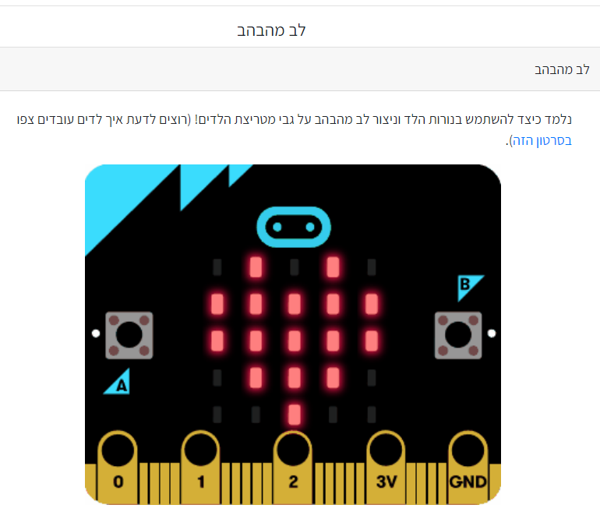
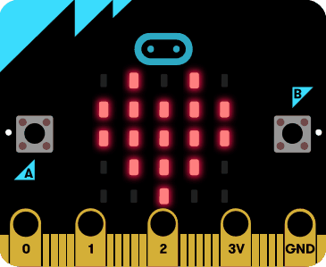
מפגש 3
משימות
almsramihadad@GMAIL.COM
רמי חדאד - 0543100149

Slide 3
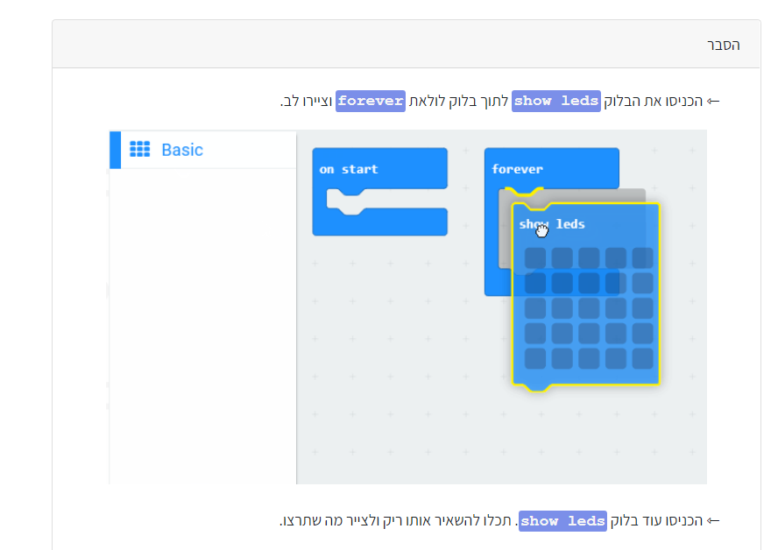
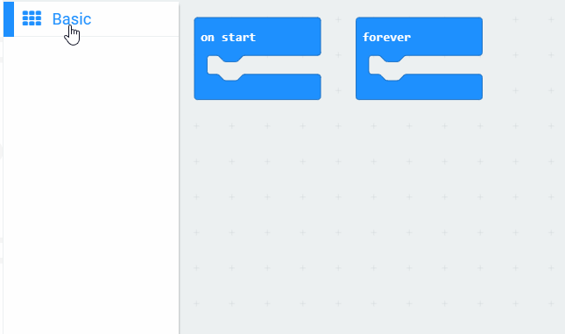
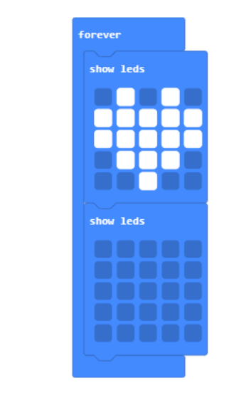
מפגש 3
משימות
almsramihadad@GMAIL.COM
רמי חדאד - 0543100149

Slide 4
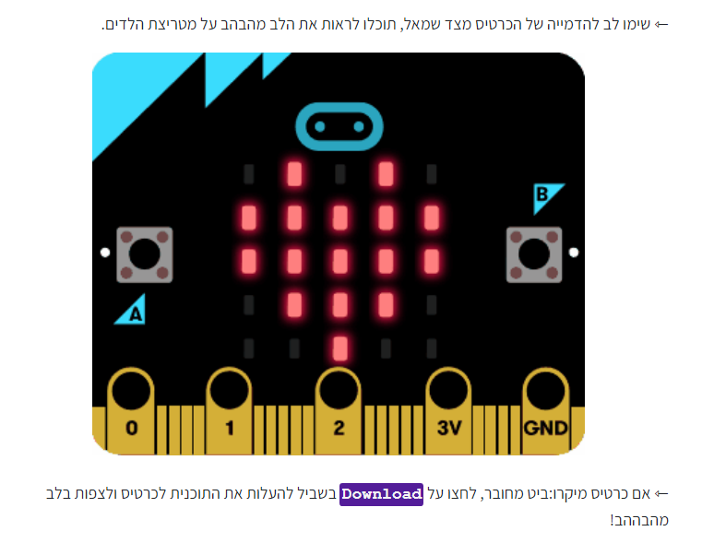
מפגש 3
משימות
almsramihadad@GMAIL.COM
רמי חדאד - 0543100149

Slide 5
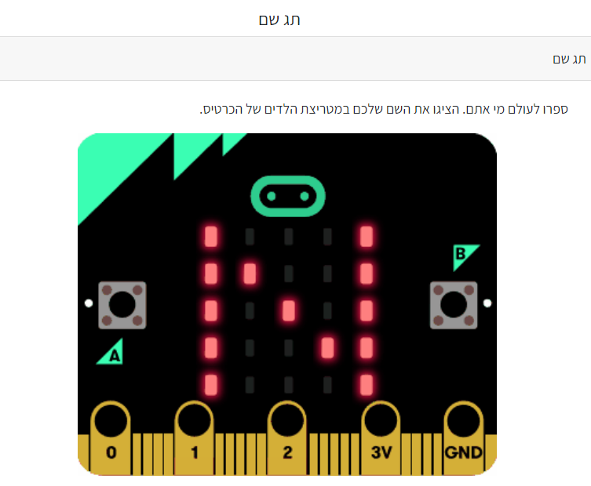
מפגש 3
משימות
almsramihadad@GMAIL.COM
רמי חדאד - 0543100149

Slide 6
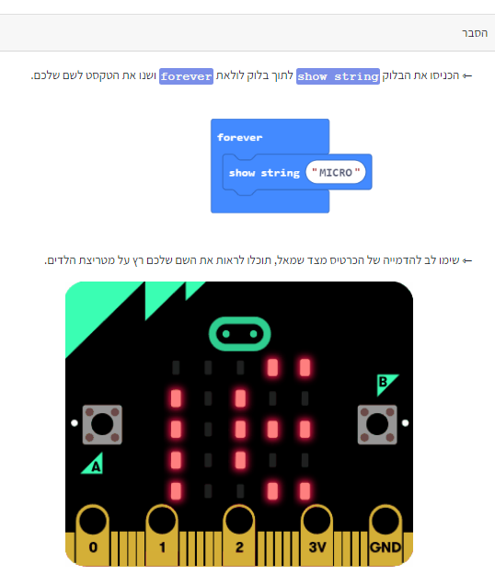
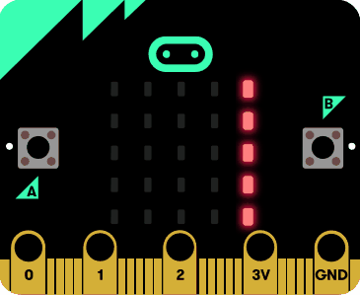
מפגש 3
משימות
almsramihadad@GMAIL.COM
רמי חדאד - 0543100149

Slide 7
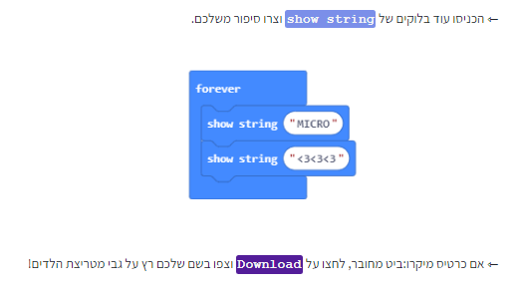
מפגש 3
משימות
זהו! התלמידים שלכם מתכנתים! זכרו להוציא את כולם עם לפחות משימה אחת מוצלחת תלמידים שמצליחים לסיים לפני הזמן תנו להם פרס (לראות סרטונים על מיקרוביט, להמציא משימות משלהם, אולי לחקור לבד עוד תכונות) אל תחששו שהתלמידים יסיימו את המשימות במהירות, תנו להם לרוץ קדימה, השמים הם הגבול.
almsramihadad@GMAIL.COM
רמי חדאד - 0543100149

